Slide 1
DEPARTAMENTO DE CIENCIAS HUMANAS Y SOCIALES
CENTRO DE POSTGRADOS
CARRERA EN CIENCIAS DE LA ACTIVIDAD FÍSICA, DEPORTES Y RECREACIÓN
TRABAJO DE TITULACIÓN PREVIO AL TITULO DE LICENCIADO EN CIENCIAS DE LA ACTIVIDAD FÍSICA DEPORTES Y RECREACIÓN
TEMA: LAS CAPACIDADES COORDINATIVAS, EN LA ADQUISICION DEL GESTO TECNICO EN LAS CATEGORIAS SUB 10 Y SUB 12 DE LA ESCUELA DE FUTBOL EL NACIONAL.
AUTOR: INGA PEREZ, LUIS SEBASTIAN.
DIRECTOR: MSC. CARRASCO COCA ORLANDO RODRIGO
Sangolquí
2017

Slide 2
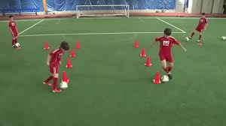
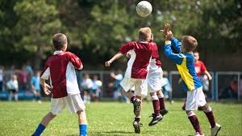
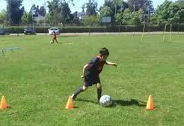
PROBLEMA DE LA INVESTIGACIÓN
CAPACIDADES COORDINATIVAS
GESTO TECNICO

Slide 3
Pregunta de la investigación
¿De qué manera incide Las capacidades coordinativas en la adquisición del gesto técnico, en las categorías sub 10 y sub 12 de la escuela de futbol El Nacional.”?

Slide 4
JUSTIFICACION
Esta investigación resulta de la observación del desarrollo de los procesos de aprendizaje del gesto técnico y dentro de este se encuentran las capacidades coordinativas lo cual está generando inquietudes a los entrenadores de los de las categorías formativas.
El mejoramiento y el entrenamiento de las capacidades coordinativas nos permitirá el progreso del jugador en distintos aspectos siendo estos los directos beneficiarios los jugadores de las categorías formativas de el Nacional que es al que ira directamente destinado el estudio. Indirectamente estarán beneficiados los entrenadores del equipo ya que podrán mejorar la técnica.

Slide 5
OBJETIVO GENERAL
Determinar la incidencia de las capacidades coordinativas en el aprendizaje del gesto técnico de los jugadores de la escuela de futbol de las categorías sub 10 y sub 12 del Club Deportivo “EL NACIONAL”.

Slide 6
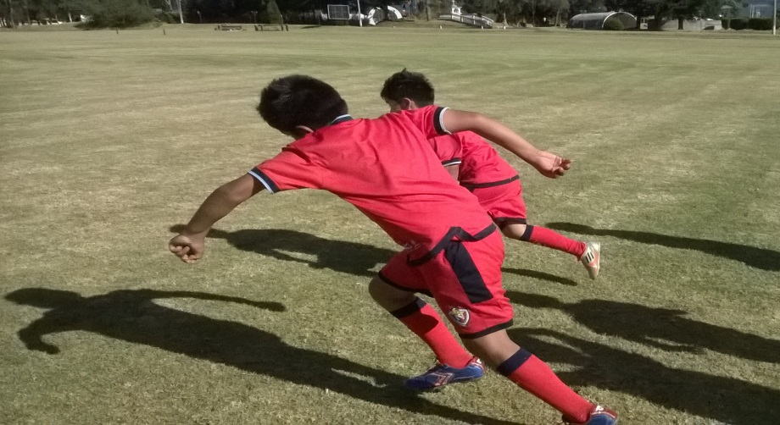
OBJETIVOS ESPECIFICOS
Evaluar las capacidades coordinativas en el proceso de adquisición del gesto técnico de los jugadores de la escuela de futbol de las categorías sub 10 y sub 12 del Club Deportivo “EL NACIONAL”.
Evaluar el proceso de adquisición del gesto técnico de los jugadores de la escuela de futbol de las categorías sub 10 y sub 12 del Club Deportivo “EL NACIONAL”.

Slide 7
HIPOTESIS DE LA INVESTIGACIÓN
Hipótesis de Trabajo
El trabajo coordinativo incide en la adquisición del gesto técnico de los jugadores de la escuela de futbol de las categorías sub 10 y sub 12 del Club Deportivo “EL NACIONAL”.
Hipótesis Nula
El trabajo coordinativo en los jugadores NO incide en la adquisición del gesto técnico de los jugadores de la escuela de futbol de las categorías sub 10 y sub 12 del Club Deportivo “EL NACIONAL”.

Slide 8
OPERACIONALIZACION DE LAS VARIABLES
V . INDEPEN DIENTE
V. DEPENDIENTE
CAPACIDADES COORDINATIVAS
ADQUISICION DEL GESTO TECNICO
Son capacidades sensomotrices que se aplican consciente mente en la dirección del movimiento, estas capacidades dirigen y regulan el movimiento a través del sistema nervioso central
Son todos los componentes motrices y metodológicos organizados que se puede aprender en las diferentes etapas, considerando todos los factores fisiológicos y mecánicos del individuo, como también la calidad del aprendizaje (Aivar, 1999)
(ARELLANO C. , 2003)

Slide 9
MARCO TEORICO
CAPACIDADES COORDINATIVAS
Las capacidades coordinativas son definibles también como la “capacidad de organizar y regular el movimiento en diferentes acciones”.
Las capacidades motrices coordinativas se interrelacionan entre si y solo se hacen efectivas a través de su unidad, pues en la ejecución de una acción motriz, el individuo tiene que ser capaz de aplicar un conjunto de capacidades para que esta se realice con un alto nivel de rendimiento.

Slide 10
ADQUISION DEL GESTO TÉCNICO
Son todos los componentes motrices y metodológicos organizados que se puede aprender en las diferentes etapas, Este gesto se compone de una serie de movimientos encadenados que se ejecutan con un objetivo final. Realizar este gesto de forma eficiente y eficaz hará que el gesto sea de más o menos calidad e influirá directamente en el resultado obtenido.

Slide 11
METODOLOGIA DE LA INVESTIGACION
INCIDENCIA
VARIABLES
INVESTIGACIÓN
CUASI - EXPERIMENTAL
TEST
POBLACIÓN
La población a ser investigada será un total de 50 niños de los cuales 25 de la categoría sub 10 y 25 jugadores de la categoría sub 12 de la Escuela de Futbol “El Nacional” Sangolquí.
Son todos aquellos que nos reflejan las condiciones técnicas en que se encuentra el jugador en el momento de realizarlos

Slide 12
Test Técnicos Test Coordinativos
Dominio de Balón Orientación con definición
Pase de Presión “T” 40
Cabeceo Equilibrio

Slide 13
Evaluaciones de la orientación con definición sub 10
 | Test de orientación con definición (puntos)
 | PRE TEST | POS TEST
PROMEDIO | 11,3 | 13,8
MEDIANA | 10,6 | 13,5
MAXIMO | 16,0 | 17,0
MINIMO | 5,0 | 10,0
DESVEST | 2,61 | 1,91

Slide 15
Evaluaciones T 40 sub 10
 | PRE TEST | POS TEST
PROMEDIO | 25,3 | 23,3
MEDIANA | 25,2 | 23,2
MAXIMO | 28,0 | 26,0
MINIMO | 22,0 | 21,0
DESVEST | 1,60 | 1,35

Slide 17
Evaluaciones del equilibrio sub 10
 | PRE TEST | POS TEST
PROMEDIO | 39,2 | 39,8
MEDIANA | 38,5 | 39,1
MAXIMO | 49,0 | 50,0
MINIMO | 32,0 | 34,0
DESVEST | 5,68 | 5,74

Slide 19
Test de coordinación de orientación con definición sub 12
 | Test de orientación con definición (puntos)
 | PRE TEST | POS TEST
PROMEDIO | 15 | 15
MAXIMO | 17 | 17
MINIMO | 1 | 1

Slide 21
Test T 40 (segundos) sub 12
 | Test T 40 (segundos)
 | PRE TEST | POS TEST
PROMEDIO | 11 | 12
MEDIANA | 4 | 4
MAXIMO | 17 | 17
MINIMO | 1 | 1
DESVEST | 6,3 | 6,6

Slide 23
Test de equilibrio sub 12
 | Test de equilibrio
 | PRE TEST | POS TEST
PROMEDIO | 6 | 6
MEDIANA | 2 | 3
MAXIMO | 17 | 17
MINIMO | 1 | 1
DESVEST | 5,9 | 5,9

Slide 25
ANALISIS DE RESULTADOS
Dominio de balón sub 10
ESCALA | VALORACION | PRE-TEST | POST-TEST
4 PUNTOS | EXCELENTE | 1 | 5
3 PUNTOS | MUY BUENO | 4 | 9
2 PUNTOS | BUENO | 12 | 11
1 PUNTO | DEFICIENTE | 6 | 0
0 PUNTOS | NULO | 2 | 0
 | TOTAL | 25 | 25

Slide 26
Dominio de balón sub 10.

Slide 27
Dominio de balón sub 12
ESCALA | VALORACION | PRE-TEST | POST-TEST
4 PUNTOS | EXCELENTE | 1 | 3
3 PUNTOS | MUY BUENO | 4 | 10
2 PUNTOS | BUENO | 9 | 12
1 PUNTO | DEFICIENTE | 9 | 0
0 PUNTOS | NULO | 2 | 0
 | TOTAL | 25 | 25

Slide 28
Dominio de balón sub 12

Slide 29
Pase de precisión sub 10
ESCALA | VALORACION | PRE-TEST | POST-TEST
4 PUNTOS | EXCELENTE | 1 | 1
3 PUNTOS | MUY BUENO | 1 | 4
2 PUNTOS | BUENO | 5 | 16
1 PUNTO | DEFICIENTE | 15 | 4
0 PUNTOS | NULO | 3 | 0
 | TOTAL | 25 | 25

Slide 30
Pase de precisión sub 10
.

Slide 31
Pase de precisión sub 12
ESCALA | VALORACION | PRE-TEST | POST-TEST
4 PUNTOS | EXCELENTE | 1 | 5
3 PUNTOS | MUY BUENO | 2 | 6
2 PUNTOS | BUENO | 5 | 11
1 PUNTO | DEFICIENTE | 13 | 3
0 PUNTOS | NULO | 4 | 0
 | TOTAL | 25 | 25

Slide 32
Pase de precisión sub 12

Slide 33
Cabeceo sub 10
ESCALA | VALORACION | PRE-TEST | POST-TEST
4 PUNTOS | EXCELENTE | 1 | 5
3 PUNTOS | MUY BUENO | 2 | 6
2 PUNTOS | BUENO | 5 | 11
1 PUNTO | DEFICIENTE | 13 | 3
0 PUNTOS | NULO | 4 | 0
 | TOTAL | 25 | 25

Slide 34
Cabeceo sub 10

Slide 35
Cabeceo sub 12
ESCALA | VALORACION | PRE-TEST | POST-TEST
4 PUNTOS | EXCELENTE | 2 | 4
3 PUNTOS | MUY BUENO | 4 | 9
2 PUNTOS | BUENO | 11 | 12
1 PUNTO | DEFICIENTE | 4 | 0
0 PUNTOS | NULO | 4 | 0
 | TOTAL | 25 | 25

Slide 36
Cabeceo sub 12

Slide 37
Conclusiones
Se comprueba la hipótesis de trabajo donde las capacidades coordinativas inciden en el aprendizaje del gesto técnico en la escuela de el fútbol El Nacional.
Se determina que los niveles de coordinación en los niños pertenecientes a la escuela de fútbol del club El Nacional categoría sub 10 son muy bajos considerando sus 25 niños pertenecientes a esta categoría, 18 tienen calificación de buena que no representa una calificación completamente satisfactoria.
Se observa que en la categoría sub 10 tienen un mayor desarrollo de la capacidad coordinativa del equilibrio mejorando notablemente en las diferentes valoraciones.
En la categoría sub 12 se encuentra que se tiene mayor desarrollo en la capacidad coordinativa de orientación ya que ello tienen mayor madures de los segmentos corporales y desarrollo anatómico de estabilidad.

Slide 38
La orientación representa una capacidad de mayor complejidad para el aprendizaje en los niños de la categoría sub 10, por lo que se ve necesario desarrollar mayor cantidad de actividades relacionadas con el entrenamiento de los gestos técnicos.

Slide 39
Recomendaciones
Valorar ejercicios de índole formativo o de base correlacionados con las capacidades coordinativas y que sirvan de fundamento para ejercicios más complejo y sean base para las categorías futuras.
Recapitular el bagaje de información motora en los infantes poniendo énfasis en ejercicios coordinativos básicos y direccionando a un aprendizaje concreto y significativo.
Considerar todas las escuelas de formación no solo de fútbol la importancia de aplicar trabajos direccionados a perfeccionar habilidades y destrezas básicas en conjunto con las capacidades condicionales y coordinativas.
Se debe plantear un entrenamiento concatenado con las capacidades físicas condicionales y coordinativas por la estrecha relación que estos dos mantienen.

Slide 40
Se recomienda la aplicación de esta guía de trabajo en las diferentes categorías, las mismas que requieren para la funcionalidad del juego los aspectos lúdicos que este facilitan para su aprendizaje.
Se recomienda desarrollar las capacidades coordinativas con mayor consideración en categoría infantiles, ya que en esta edad permiten un estímulo más efectivo por la capacidad de asimilación de la información perceptiva y la respuesta motora.

Slide 41
¡¡¡GRACIAS POR LA ATENCIÓN ¡¡¡

